Slide 1

SWD 17조
19011627 하린 19011673 이동현 19011352 이정은 19011632 한보은

Slide 2
목차
시장 조사 및 벤치 마킹
게임 장르
게임 컨셉

Slide 3
시장 조사 및 벤치 마킹
슈의 라면가게
워드타워
지렁이 키우기 게임
어몽어스
브롤스타즈
Alto＇s Adventure

Slide 4
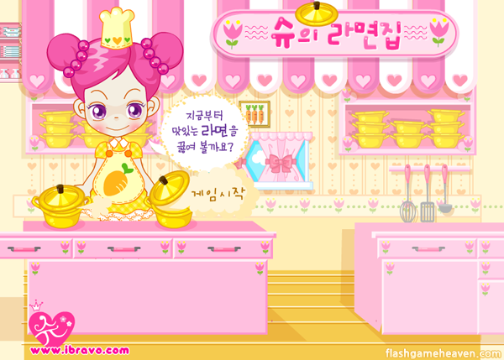
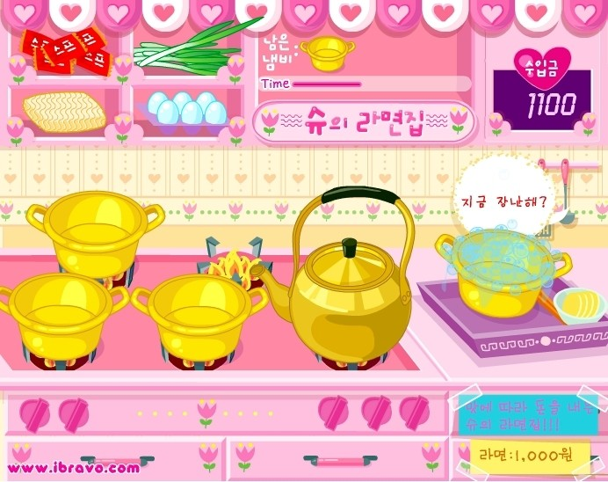
슈의 라면가게
장점
- 조작법이 쉽고 간단하다.
- 슈 IP를 활용하여 플레이어들에게 친숙함을 준다.
단점
- 엔딩이 하나 뿐이라 플레이어들의 지속적인 이용을 기대할 수 없다.
- 게임 중간에 다시 시작할 수 없다.

Slide 5
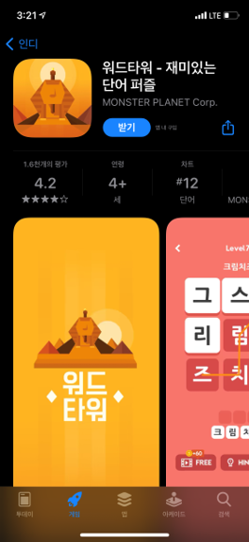
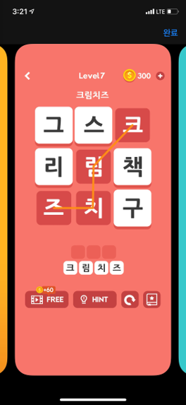
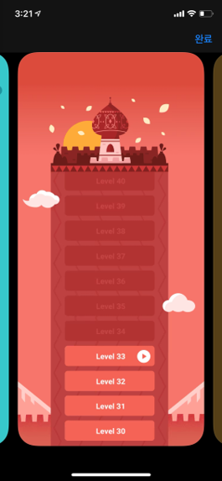
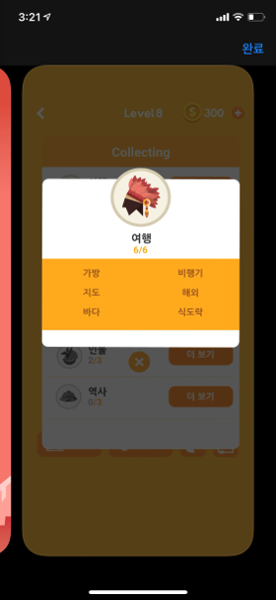
워드타워
장점
- 게임을 이해하기가 쉽다.
- 한 판에 오래 걸리지 않아서 심심풀이용으로 좋다.
- 진입장벽이 낮다.
- 주제별로 스테이지가 나누어져 있어 재미있게 할 수 있다.
단점
- 게임이 단순한만큼 빨리 질린다.
- 게임을 끝까지 다하면 같은 걸 반복해야 한다.

Slide 6


지렁이 키우기 게임
장점
- 성장할수록 실시간으로 몸의 크기가 커져가는 모습을 볼 수 있어서 성취감을 느낄 수 있다.
- 조작법이 간단하여 시작하고 바로 게임을 즐길 수 있다.
- 자신의 등수가 나와 경쟁의식으로 더 재미를 준다.
단점
- 날 마다 들어오는 유저들이 달라 게임의 난이도가 일정치 않다.
- 캐릭터(지렁이) 종류가 다양하지 않다.

Slide 7

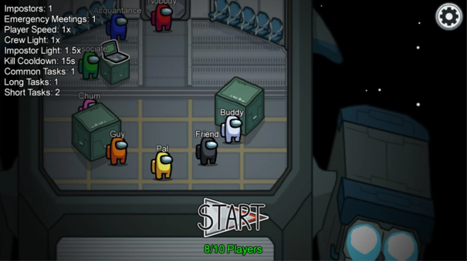
어몽어스
장점
- 사람들이 즐겨 하는 마피아게임을 귀여운 모습으로 나타냄으로써 저연령의 유저들도 보다 친근하게 즐길 수 있도록 하였다.
- 기존의 마피아게임에는 없는 작은 미니게임들을 통해 쏠쏠한 재미도 느낄 수 있다.
단점
- 기존의 마피아게임처럼 역할이 다양하지 않다. (ex. 경찰, 의사 등)
- 무단 탈주에 대한 패널티가 없어서 탈주 문제가 해결되지 않는다.

Slide 8

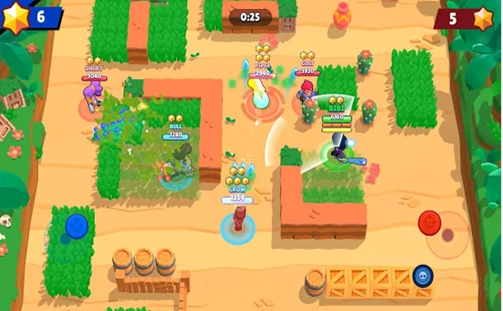
브롤스타즈
장점
- 다양한 캐릭터들과로 다양한 맵, 다양한 모드들을 플레이할 수 있다.
- 게임을 많이 즐기고, 더 잘 해낼수록 그에 대한 보상이 확실하게 주어진다.
->계정의 성장을 통해 성취감을 느낄 수 있다.
단점
- 특색(ex. 평타)이 겹치는 캐릭터들이 많다.
- 각각의 캐릭터의 차별화를 두는 것이 궁극기에만 치중했다.

Slide 9


Alto's Adventure
장점
- 손가락 하나만으로 점프, 공중제비 등의 조작이 용이하다. (조작이 매우 심플함)
- 그래픽, 배경음악 등으로 유저들이 편안함과 힐링을 느낄 수 있다.
단점
- 게임 상 배경이 낮에서 밤으로 바뀌면 화면이 과하게 어두워진다.
- 광고가 적지 않은 편이고 배경이 멈추는 등의 오류가 잦다.

Slide 10
게임 장르
최종 결정한 장르
이유

Slide 11

최종 결정한 장르
COOKING
(Simulation Game)

Slide 12
이유
타 장르에 비해 다른 학생들이 잘 선택하지 않았을 것이기에 독창성이 있다.
실제 레시피를 사용함으로써 플레이어들이 현실감을 느낄 수 있다.
플레이어가 주인공이 되어 간접 체험을 할 수 있다.
스토리가 있어 플레이어가 게임에 쉽게 몰입할 수 있다.

Slide 13
게임 컨셉
게임의 재미 요소
게임의 배경 스토리
게임 플레이어가 달성해야 할 목표
게임의 규칙
손으로 그린 예상 스크린 화면

Slide 14
게임의 재미 요소
타임 어택으로 인한 박진감
점수가 실시간으로 기록되어 플레이어의 도전 심리를 자극
점수에 따라 엔딩이 달라짐으로써 플레이어의 지속적인 이용을 기대 가능
실제 레시피를 반영하여 리얼함을 추구
스테이지별로 스토리가 있어 플레이어의 몰입도를 높여준다.

Slide 15

~ 게임의 배경 스토리 ~
스무 살이 된 Player는
칵테일 바에서 첫 알바를 하게 된다.
그(녀)의 꿈은 훌륭한 바텐더가 되어
바를 인수하는 것 !!!
그러나
오늘 목표를 달성하지 못하면
설거지를 면치 못하는 위기에 놓이게 되는데 …
과연 Player는 바텐더가 되어
꿈에 한발짝 다가갈 수 있을까?!

Slide 16
게임 플레이어가 달성해야 할 목표
제한 시간 내에 스테이지별 목표 점수 이상을 획득하여 설거지를 면해야 한다.
스테이지 1
3만원 이상 점수를 획득할 시 설거지를 면제할 수 있다.
스테이지 2
만원 이상 점수를 획득할 시 매니저로 승급할 수 있다.
스테이지 3
5만원 이상 점수를 획득할 시 가게를 인수할 수 있다.

Slide 17
게임의 규칙
손님은 동시에 최소 1명에서 최대 3명까지 올 수 있다.
레시피에 맞는 재료를 쉐이커에 담는다. (1 ENTER당 0.5oz)
쉐이커를 10번 이상 흔들고 난 후 글라스를 선택하면 자동으로 제출된다.
칵테일의 완성도에 따라 수입금이 달라진다.
스테이지에 따라 칵테일 레시피의 난이도가 올라간다.
제한 시간 내에 목표 금액 이상 달성 시 성공!

Slide 18
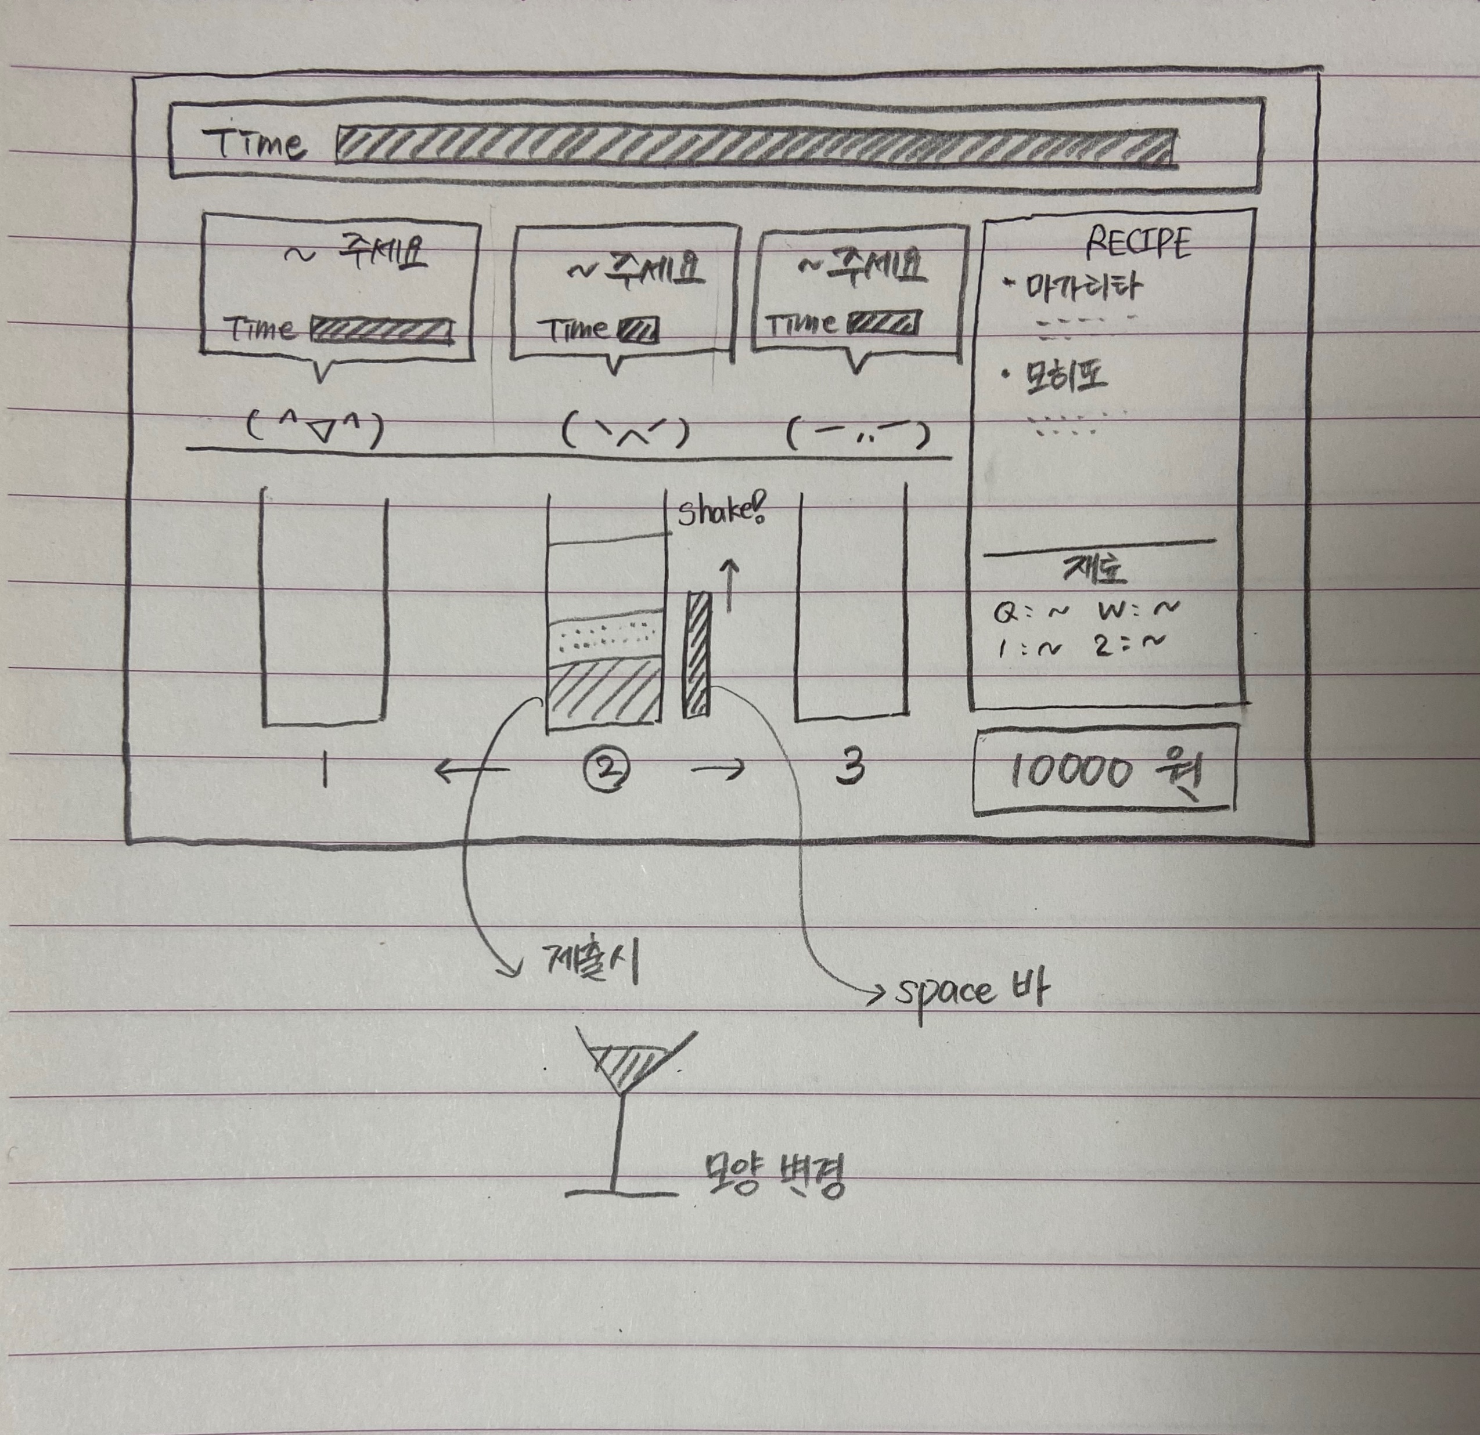
손으로 그린 예상 스크린 화면

Slide 19
게임 기획
UI/제공 정보
UI/사용자 입력 키
스테이지 시스템/난이도 조절
점수 부여 정책
아이템
전화 NPC

Slide 20
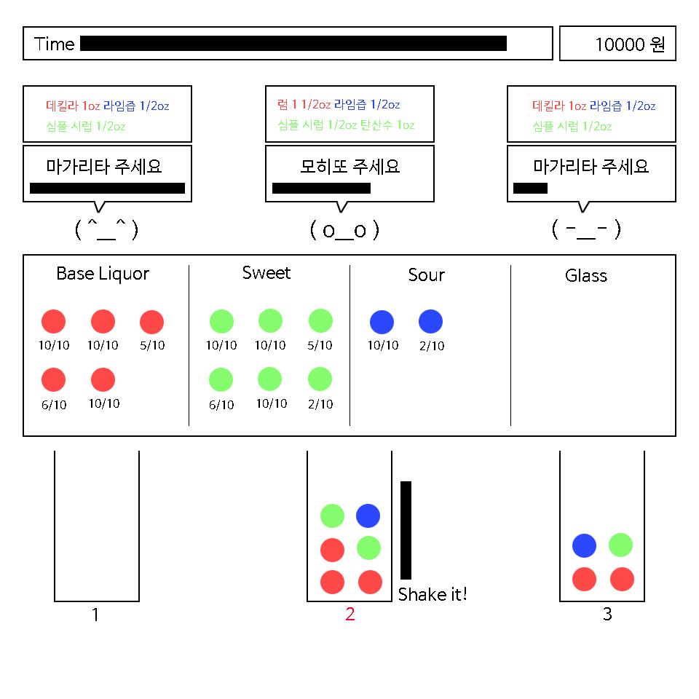
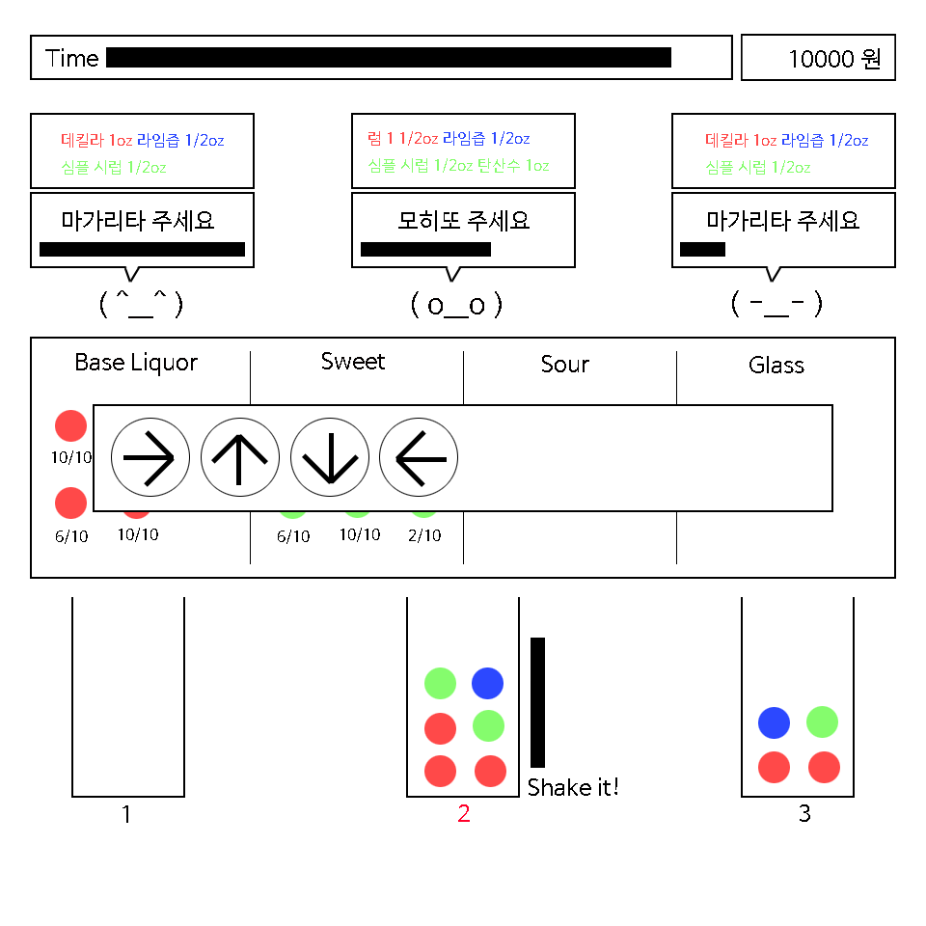
UI/제공 정보

Slide 21
UI/사용자 입력 키
방향키 : 재료를 선택하는 커서를 누른 방향대로 이동한다.
엔터키 : 선택한 재료를 쉐이커에 담는다.
스페이스바 : 쉐이커를 흔든다.
숫자키 : 해당 번호의 손님 앞으로 이동한다.
Tab키 : 소진된 재료를 채운다.
Z키 : 전화(아이템)를 받을 수 있다.
D키 : 쉐이커를 초기화할 수 있다.
Q, W, E키 : 글라스를 선택해서 서빙할 수 있다.

Slide 22
스테이지 시스템/난이도 조절
1단계
- 성공 시 : 설거지 면제 엔딩 & 2단계 진출 / 실패 시 : 설거지 엔딩
- 재료 소진 시 미니게임 난이도 하 (4개)
- 전화 : 물류기사 등장
2단계
- 성공 시 : 매니저 승급 엔딩 & 3단계 진출 / 실패 시 : 설거지 엔딩
- 재료 소진 시 미니 게임 난이도 중 (6개)
- 전화 : 물류기사/주방장/진상손님 등장
- Tip 아이템 추가
3단계
- 성공 시 : 가게 인수 엔딩 / 실패 시 : 설거지 엔딩
- 재료 소진 시 미니 게임 난이도 상 (8개)
- 전화 : 물류기사/주방장/사장님/진상손님/보수업체 등장
- 대기 손님 5명 이상일 경우 게임 종료

Slide 23
점수 부여 정책
완성도 100% 성공 시 7000원~12000원
레시피에서 하나씩 틀릴 때마다 기본점수-1000원
완성도 50% 미만 시 현재점수-1000원
Tip 아이템 발동 시 기본점수+Tip원

Slide 24
아이템
Fever Time
- 연속 3번 완성도 100%로 성공 시 15초간 획득하는 모든 점수x1.5
Tip
- 2단계부터 등장
- 완성도가 100%일 경우 50% 확률로 발동
- 2단계 1000원~3000원, 3단계 2000원~5000원 사이에서 랜덤한 값

Slide 25
전화 NPC
물류기사 : 모든 재료를 꽉 채워준다.
주방장 : 남은 시간을 10초 늘려준다.
진상손님 : 원하는 대답을 들을 때까지 게임 진행을 방해한다.
보수공사업체 : 플레이어의 행동을 3초간 중단시킨다.
사장님 : 10초간 한 테이블을 맡아서 손님을 대신 받아준다. (손님당 3초)

Slide 26
게임 설계
요구사항 정의서
모듈 설계
변수 설계
함수 설계
함수 구조도

Slide 27
요구사항 정의서
요구사항 번호 | F1 | 요구사항이름 | 키를 눌렀을 때 반응속도 | 요구사항유형 | 요구사항유형 | 비기능
작성자 | 한보은 | 작성일/변경일 | 2020-11-03 | 릴리즈/버전 | 릴리즈/버전 | Ver 0.1
내용 | 키를 누르면 해당 키의 역할을 수행한다.
입력데이터 | 사용자의 입력 키 |  | 출력데이터 | 해당 키가 눌린 후 실행되기까지의 시간
테스트 방법 | 키를 눌렀을 때 해당 키의 역할을 수행하는 데까지 걸리는 시간 검사
평가 기준 | 각각의 키를 눌렀을 때 그 키에 해당하는 동작이 이루어질 때까지 걸리는 시간이 0.05초 이내인지 여부
우선순위 | 상 | 변경가능성 | 중 | 관련요구사항

Slide 28
요구사항 정의서
요구사항 번호 | F2 | 요구사항이름 | 잔 선택 | 요구사항유형 | 요구사항유형 | 비기능
작성자 | 이정은 | 작성일/변경일 | 2020-11-15 | 릴리즈/버전 | 릴리즈/버전 | Ver 0.1
내용 | 1,2,3 숫자 키를 눌러 칵테일 제조할 테이블을 고른다. 게임 시작시 1번테이블로 선택되어있다. 재료 선택시 선택된 테이블의 잔에 재료가 담긴다.
입력데이터 | 이동할 테이블 번호 (1,2,3) |  | 출력데이터 | (Making!) - 해당 자리에 테이블 번호가 아닌 제조중이라는 표시
테스트 방법 | 1,2,3을 눌러 자리가 선택되는지 검사 선택되었을때 테이블 번호가 아닌 제조중이라는 표시가 나타나는지 검사
평가 기준 | 게임 시작시 default값으로 첫번째 테이블이 선택되어있는지 여부 1,2,3 테이블 선택시 선택되는지 여부 선택된 테이블에 Making!!(제조중)이라는 표시가 나타나는지 여부
우선순위 | 상 | 변경가능성 | 중 | 관련요구사항

Slide 29
요구사항 정의서
요구사항 번호 | F3 | 요구사항이름 | 칵테일 제조 | 요구사항유형 | 기능
작성자 | 이정은 | 작성일/변경일 | 2020-11-15 | 릴리즈/버전 | Ver 0.1
내용 | 재료를 선택후 엔터를 눌러 해당 재료를 담는다(1번 담기 = 0.5oz) 잔당 10개의 재료가 최대로 담길수 있다. 그 이상 넣을려고 할 시 넣지 못한다. 재료를 잘못 넣었을 시, d 키를 눌러 잔을 비울 수 있다. space바를 눌러 쉐이킹 할 수 있다.
입력데이터 | 손님의 유무 손님이 주문한 칵테일 종류 |  | 출력데이터 | 1. 들어간 재료들 2. 쉐이킹 횟수
테스트 방법 | 엔터를 눌렀을 시, 담기는지 검사 d키를 눌렀을 시, 안의 재료들이 사라지는 지 검사 스페이스바를 눌렀을 시, 쉐이킹 게이지 바가 올라가는지 검사
평가 기준 | 엔터를 눌렀을 시, 알맞은 재료가 들어가는지 여부 d키를 눌렀을 시, 잔이 비워지는지 여부 이미 10개의 재료가 차있을 시, 재료 담기 불가능하게 되는지 여부
우선순위 | 상 | 변경가능성 | 중 | 관련요구사항

Slide 30
요구사항 정의서
요구사항 번호 | F4 | 요구사항이름 | 칵테일 제출 | 요구사항유형 | 기능
작성자 | 이정은 | 작성일/변경일 | 2020-11-15 | 릴리즈/버전 | Ver 0.1
내용 | q,w,e 키를 눌러 잔을 선택시 자동으로 제출된다. 쉐이킹 횟수가 10번 이상일 시 제출이 가능하다. 그전에는 제출이 불가능하다. 제출시 가격 측정을 한다. (레시피와 제출물의 비교하여 측정)
입력데이터 | 원래 칵테일 레시피 재료 제조된 칵테일 재료 |  | 출력데이터 | 1. 제출 된 테이블 번호 2. 제출 된 테이블 완성도(100퍼센트인지 아닌지 유무) 3. 제출 된 칵테일 측정된 가격
테스트 방법 | q,w,e를 눌러 잔을 선택하여 제출이 되는지 검사 쉐이킹 횟수를 측정하여 ,q,w,e를 누르더라도 쉐이킹 횟수가 10회 이상일때만 제출가능하게 작동하는지 검사
평가 기준 | 쉐이킹 횟수를 잘 측정하여 잔 제출의 조건을 잘 따르는가 여부 제출후 테이블이 제대로 초기화 되는가 여부
우선순위 | 상 | 변경가능성 | 중 | 관련요구사항 | F5

Slide 31
요구사항 정의서
요구사항 번호 | F5 | 요구사항이름 | 칵테일 레시피 검사 | 요구사항유형 | 기능
작성자 | 이정은 | 작성일/변경일 | 2020-11-15 | 릴리즈/버전 | Ver 0.1
내용 | 완성된 잔 제출시, 레시피와 비교하여 틀린 갯수 측정하여 가격을 측정한다. 원래의 레시피와 비교하여 하나씩 틀릴때마다 원래의 가격에서 -1000원씩 차감, 반이상 틀린경우 칵테일 가격은 -1000 원로 측정한다.
입력데이터 | 원래 칵테일 레시피(재료들) 완성된 칵테일 레시피(재료들) |  | 출력데이터 | 칵테일 가격
테스트 방법 | 칵테일 제출시 칵테일 가격을 잘 측정하는지 검사
평가 기준 | 원래의 칵테일의 레시피와 비교하여 레시피 재료수보다 적게 들어간경우, 똑같은 양이 들어간경우, 더 많이 들어간경우에 대해 모두 레시피 체크가 이루어지는가
우선순위 | 상 | 변경가능성 | 중 | 관련요구사항

Slide 32
요구사항 정의서
요구사항 번호 | F6 | 요구사항이름 | 손님 한 명 등장 | 요구사항유형 | 기능
작성자 | 하린 | 작성일/변경일 | 2020-11-15 | 릴리즈/버전 | Ver 0.1
내용 | 테이블 번호와 칵테일 넘버를 입력 받는다. 해당 넘버에 알맞게 손님의 말풍선을 출력한다.
입력데이터 | 1~3 사이의 랜덤한 테이블 번호 0~9 사이의 랜덤한 칵테일 넘버 |  | 출력데이터 | 손님의 말풍선
테스트 방법 | 게임 시작 시 손님이 바르게 출력되는지 검사
평가 기준 | 테이블 1, 2, 3에 번갈아 가며 매끄럽게 말풍선이 출력되는지 여부 칵테일의 종류가 다양하게 나오는지 여부 칵테일의 종류, 가격, 레시피가 알맞게 매칭되는지 여부
우선순위 | 상 | 변경가능성 | 상 | 관련요구사항

Slide 33
요구사항 정의서
요구사항 번호 | F7 | 요구사항이름 | 재료 선택 칸 이동 | 요구사항유형 | 기능
작성자 | 한보은 | 작성일/변경일 | 2020-11-15 | 릴리즈/버전 | Ver 0.1
내용 | 방향키를 누르면 재료 선택 칸이 그에 해당하는 방향으로 이동한다. 눌린 방향키의 방향이 재료 선반 바깥쪽이라면 이동하지 않는다. 눌린 방향키의 방향이 재료가 없는 쪽이라면 이동하지 않는다.
입력데이터 | 사용자가 입력한 방향키 현재 재료 선택 칸의 위치 |  | 출력데이터 | 이동한 재료 선택 칸의 위치
테스트 방법 | 방향키를 눌렀을 때 해당 방향으로 재료 선택 칸이 제대로 이동하는지 검사 이동할 수 없는 쪽으로 방향키를 눌렀을 때 재료 선택 칸이 이동하지 않는지 검사
평가 기준 | 방향키의 방향대로 재료 선택 칸이 알맞게 이동하는지 여부 이동할 수 없는 방향으로 재료 선택 칸이 이동하지 않는지 여부
우선순위 |  | 변경가능성 | 하 | 관련요구사항

Slide 34
요구사항 정의서
요구사항 번호 | F8 | 요구사항이름 | 재료 선택 | 요구사항유형 | 기능
작성자 | 한보은 | 작성일/변경일 | 2020-11-15 | 릴리즈/버전 | Ver 0.1
내용 | 재료 선택 칸으로 지정한 재료에서 엔터를 누르면 재료가 쉐이커에 담긴다. 엔터 한 번당 하나(0.5oz)의 재료만 담긴다.
입력데이터 | 엔터키 |  | 출력데이터 | 사용자가 선택한 재료
테스트 방법 | 엔터를 눌렀을 때 쉐이커에 담기는 재료가 재료 선택 칸의 재료와 같은지 검사 엔터를 한 번 눌렀을 때 쉐이커에 재료가 하나(0.5oz) 담기는지 검사 다른 키를 눌렀을 때 쉐이커에 재료가 담기지 않는지 검사
평가 기준 | 엔터를 눌렀을 때 재료 선택 칸의 재료와 같은 재료가 쉐이커에 담기는지 여부 엔터를 한 번 눌렀을 때 쉐이커에 재료가 하나(0.5oz)만 담기는지 여부 다른 키를 눌렀을 때 재료가 선택되지 않는지 여부
우선순위 | 상 | 변경가능성 | 하 | 관련요구사항 | F7

Slide 35
요구사항 정의서
요구사항 번호 | F9 | 요구사항이름 | 시간점수표시 | 요구사항유형 | 비기능
작성자 | 이동현 | 작성일/변경일 | 2020-11-15 | 릴리즈/버전 | Ver 0.1
내용 | 게임 플레이 중, 게임화면의 상단에 현재 남은 시간과 점수를 보여준다.
입력데이터 | 게임 플레이시간(int t) |  | 출력데이터 | Void
테스트 방법 | 게임이 실행 중일 때, 남은 시간이 줄어드는 지 검사 점수를 받았을 때 점수가 실시간으로 올라가는지 검사 아이템 사용으로 시간이 늘어났을 때 실시간으로 점수가 실시간으로 반영되는지 검사
평가 기준 | 남은 시간이 잘 표시되는가? 점수가 올바르게 표시되는가?
우선순위 | 중 | 변경가능성 | 중 | 관련요구사항 | F5

Slide 36
요구사항 정의서
요구사항 번호 | F10 | 요구사항이름 | 미니게임 실행 | 요구사항유형 | 기능
작성자 | 한보은 | 작성일/변경일 | 2020-11-20 | 릴리즈/버전 | Ver 0.1
내용 | 소진된 재료에 재료 선택 칸을 두고 TAB키를 누르면 미니게임이 실행된다. 재료가 꽉 차 있다면 미니게임은 실행되지 않는다.
입력데이터 | TAB키 |  | 출력데이터 | 미니게임 실행 여부(minigameflag)
테스트 방법 | 재료가 10개 미만인 재료에 재료 선택 칸을 두고 TAB키를 눌렀을 때 미니게임이 실행되는지 검사 재료가 10개인 재료에 재료 선택 칸을 두고 TAB키를 눌렀을 때 미니게임이 실행되지 않는지 검사
평가 기준 | 소진된 재료에서 TAB키를 눌렀을 때 미니게임의 실행 여부 소진되지 않은 재료에서 TAB키를 눌렀을 때 미니게임이 실행되지 않는지 여부
우선순위 | 상 | 변경가능성 | 하 | 관련요구사항 | F7

Slide 37
요구사항 정의서
요구사항 번호 | F11 | 요구사항이름 | 미니게임 플레이 | 요구사항유형 | 기능
작성자 | 한보은 | 작성일/변경일 | 2020-11-20 | 릴리즈/버전 | Ver 0.1
내용 | 미니게임이 실행되는 순간 미니게임의 화살표 방향이 랜덤으로 정해진다. 단계에 따라 화살표의 개수가 달라진다. 플레이하는 동안 다른 키는 눌리지 않는다. 화살표 방향에 맞게 방향키를 누르면 미니게임이 성공 처리되고 재료 선택 칸의 재료가 10개로 꽉 채워진다. 화살표 방향을 틀리면 초기화된다.
입력데이터 | 방향키 |  | 출력데이터 | 미니게임 성공 여부
테스트 방법 | 미니게임이 실행될 때마다 화살표의 방향이 바뀌는지 검사 스테이지 별로 미니게임의 화살표의 개수가 바뀌는지 검사 미니게임을 플레이하는 동안 다른 키들의 동작이 수행되지 않는지 검사 미니게임에 성공, 실패 시 동작 수행 검사
평가 기준 | 미니게임이 실행될 때마다 화살표 방향이 바뀌는지 여부 Stage1에서는 4개, stage2에서는 6개, stage3에서는 8개의 화살표가 출력되는지 여부 미니게임을 플레이하는 동안 다른 키들의 동작이 수행되지 않는지 여부 미니게임에 성공 시 재료 선택 칸의 재료가 10개가 되는지 여부 미니게임 실패 시 사용자의 입력이 초기화되는지 여부
우선순위 | 상 | 변경가능성 | 중 | 관련요구사항 | F7

Slide 38
요구사항 정의서
요구사항 번호 | F12 | 요구사항이름 | 전화벨 울리기/받기 | 요구사항유형 | 기능
작성자 | 이동현 | 작성일/변경일 | 2020-11-20 | 릴리즈/버전 | Ver 0.1
내용 | 15 ~20초의 간격을 두고 전화벨이 울린다. 플레이화면 상단에 전화 알림을 띄운다. 알림은 5초 동안 유지되며 이후 사라진다. 사용자가 Z버튼을 누르면 전화 대화 창을 플레이화면에 띄운다.
입력데이터 | 게임 시간 (int t) |  | 출력데이터 | Void
테스트 방법 | 플레이 시간이 15 ~20초가 지났을 때 전화벨이 울리는지 검사 플레이 도중 전화가 왔을 때 Z버튼을 눌렀을 때 전화를 받을 수 있는지 검사
평가 기준 | 15 ~ 20초 간격을 두고 전화벨이 울리는가? 5초 후 알림이 사라지는가? Z버튼으로 전화를 받을 수 있는가?
우선순위 | 중 | 변경가능성 | 중 | 관련요구사항 | F13

Slide 39
요구사항 정의서
요구사항 번호 | F13 | 요구사항이름 | 전화 대화 창 | 요구사항유형 | 기능
작성자 | 이동현 | 작성일/변경일 | 2020-11-20 | 릴리즈/버전 | Ver 0.1
내용 | 레벨에 맞는 랜덤한 발신자를 대화 창에 출력한다. 레벨 1 – 물류기사, 레벨 2 – 주방장, 진상손님, 레벨 3 – 사장님 발신자가 등장한다. 각 발신자는 각자의 조건이 있다. 발신자는 조건을 만족하면 전화를 끊는다. 발신자가 전화를 끊으면 대화 창을 지우고 플레이 화면을 다시 출력한다.
입력데이터 | 현재 스테이지 레벨(int level) |  | 출력데이터 | Void
테스트 방법 | 전화를 받은 후 대화 창이 나오는지 검사 조건을 만족할 때 발신자가 전화를 끊는지 검사
평가 기준 | 레벨에 맞는 랜덤한 발신자가 등장하는가? 각자의 발신자는 제기능을 하는가? 대화 창이 사라진 후 매끄럽게 게임을 계속 진행할 수 있는가?
우선순위 | 중 | 변경가능성 | 중 | 관련요구사항 | F12

Slide 40
요구사항 정의서
요구사항 번호 | F14 | 요구사항이름 | 손님 여러 명 등장 | 요구사항유형 | 기능
작성자 | 하린 | 작성일/변경일 | 2020-11-20 | 릴리즈/버전 | Ver 0.1
내용 | 손님이 한 명도 없을 경우 바로 새로운 손님이 등장한다. 마지막 손님이 오고 난 후 단계별 시간이 지나면 다음 손님이 등장한다. 손님이 꽉 차 있을 경우 대기 손님 수가 증가한다. 대기 손님이 존재하고 테이블이 비어 있을 경우 바로 손님이 등장한다.
입력데이터 | 손님 수 마지막으로 온 손님의 시간 대기 손님 수 |  | 출력데이터 | 손님의 말풍선
테스트 방법 | 칵테일을 제조하지 않는 상태에서 손님이 등장하는지 검사 칵테일을 제조해가며 손님이 등장하는지 검사
평가 기준 | 손님이 한 명도 없을 경우 바로 새로운 손님이 등장하는지 여부 마지막 손님이 오고 난 후 단계별 시간이 지나면 다음 손님이 등장하는지 여부 손님이 꽉 차 있을 경우 대기 손님 수가 증가하는지 여부 대기 손님이 존재하고 테이블이 비어 있을 경우 바로 손님이 등장하는지 여부
우선순위 | 상 | 변경가능성 | 중 | 관련요구사항 | F6

Slide 41
요구사항 정의서
요구사항 번호 | F15 | 요구사항이름 | 손님 퇴장 | 요구사항유형 | 기능
작성자 | 하린 | 작성일/변경일 | 2020-11-20 | 릴리즈/버전 | Ver 0.1
내용 | 완성된 칵테일 제출 시 손님의 말풍선이 완전히 지워져야 한다.
입력데이터 | 칵테일의 제출 여부 |  | 출력데이터 | 손님의 말풍선 지우기
테스트 방법 | 칵테일이 제출되었을 시 손님의 말풍선이 지워지는지 검사
평가 기준 | 칵테일을 제출하지 않았을 경우 지워지지 않는지 여부 칵테일을 제출했을 경우 제대로 지워지는지 여부
우선순위 | 중 | 변경가능성 | 하 | 관련요구사항

Slide 42
요구사항 정의서
요구사항 번호 | F16 | 요구사항이름 | 게임 가이드 동작 | 요구사항유형 | 기능
작성자 | 한보은 | 작성일/변경일 | 2020-11-25 | 릴리즈/버전 | Ver 0.1
내용 | 오른쪽 방향키를 누르면 다음 페이지로, 왼쪽 방향키를 누르면 이전 페이지로 넘어간다. 처음과 끝 페이지에서는 이전 페이지와 다음 페이지로 넘어갈 수 없다. 끝 페이지에서 엔터를 누르면 게임이 시작된다.
입력데이터 | 사용자가 입력한 키 |  | 출력데이터 | 해당 게임 가이드 페이지
테스트 방법 | 이전 혹은 다음 페이지로 넘어갈 때 이전 페이지의 내용이 깨끗이 지워지는지 검사 오른쪽 방향키를 누르면 다음 페이지가, 왼쪽 방향키를 누르면 이전 페이지가 출력되는지 검사 처음과 끝 페이지에서 이전과 다음 페이지로 넘어가지 않는지 검사 끝 페이지에서 엔터를 눌렀을 때 게임이 시작되는지 검사
평가 기준 | 오른쪽 방향키 또는 왼쪽 방향키를 눌렀을 때 다음 또는 이전 페이지로 넘어가는지 여부 처음과 끝 페이지에서 이전과 다음 페이지로 넘어가지 않는지 여부 끝 페이지에서 엔터를 눌렀을 때 게임이 시작되는지 여부 끝 페이지 이외의 페이지에서 엔터를 눌렀을 때 게임이 시작되지 않는지 여부
우선순위 | 중 | 변경가능성 | 하 | 관련요구사항

Slide 43
요구사항 정의서
요구사항 번호 | F17 | 요구사항이름 | 게임 시작화면 | 요구사항유형 | 비기능
작성자 | 이정은 | 작성일/변경일 | 2020-11-25 | 릴리즈/버전 | Ver 0.1
내용 | 방구석 칵테일바 게임시작화면에 적혀있으며, 시간이 지남에 따라 한글자씩 다른 색으로 바뀌어 더 눈에 뛰도록 한다. gamestart 버튼과 solution버튼 두가지로 방향키로 이동하여 선택할 수 있으며, 엔터를 통해 선택한것으로 넘어간다.
입력데이터 | 없음 |  | 출력데이터 | 없음
테스트 방법 | 시간이 지남에 따라 제목의 색이 변경되는지 검사 방향키를 통해 gamestart 또는 solution을 선택할 수 있는지 검사
평가 기준 | 시간이 지남에 따라 제목의 색이 변경되는지 여부 방향키를 통해 gamestart 또는 solution을 선택할때 선택 된 것의 색이 바뀌는지 여부
우선순위 | 상 | 변경가능성 | 중 | 관련요구사항

Slide 44
요구사항 정의서
요구사항 번호 | F18 | 요구사항이름 | Tip | 요구사항유형 | 기능
작성자 | 이정은 | 작성일/변경일 | 2020-11-29 | 릴리즈/버전 | Ver 0.1
내용 | 칵테일을 100%의 완성도로 만들었을 시, 50%의 확률로 Tip이 나타난다. 1단계에는 없으며, 2단계에는 1000~3000, 3단계에는 2000~5000사이의 랜덤한 Tip이 주어진다. (Tip단위는 100원 단위이다.)
입력데이터 | 칵테일 완성도 100%인지 유무 |  | 출력데이터 | 1. Tip이 나타난다면 Tip값
테스트 방법 | Tip 발동 조건에 맞게 나타나는지 검사
평가 기준 | Tip 발동 조건에 맞게 50%의 확률로 나타나는지 여부
우선순위 | 상 | 변경가능성 | 중 | 관련요구사항

Slide 45
요구사항 정의서
요구사항 번호 | F19 | 요구사항이름 | 피버타임 검사 | 요구사항유형 | 비기능
작성자 | 이동현 | 작성일/변경일 | 2020-11-29 | 릴리즈/버전 | Ver 0.1
내용 | 100%로 레시피를 완료했을 때 콤보에 1을 더한다. 아니라면 콤보를 0으로 만든다. 콤보가 3이상이 되었을 때 피버타임이다. 피버타임이 15초 지속되면 피버타임이 끝난다. 피버타임이 끝나면, 콤보를 0으로 만든다.
입력데이터 | 레시피 완성도 |  | 출력데이터 | 피버타임 여부(int isFeverTime)
테스트 방법 | 100%로 레시피를 완료했을 때 콤보가 늘어나는지 검사 100%로 레시피를 완료하지 못했을 때 콤보가 0이 되는지 검사 피버타임을 15초 동안 지속하는지 검사 피버타임이 끝난 후 콤보가 0이 되는지 검사
평가 기준 | 레시피의 완성도에 따라 콤보가 알맞게 변하는가? 피버타임이 15초 동안 지속되는가? 피버타임이 끝난후 콤보가 0이 되는가?
우선순위 | 중 | 변경가능성 | 중 | 관련요구사항 | F20

Slide 46
요구사항 정의서
요구사항 번호 | F20 | 요구사항이름 | 피버타임 | 요구사항유형 | 기능
작성자 | 이동현 | 작성일/변경일 | 2020-11-29 | 릴리즈/버전 | Ver 0.1
내용 | 피버타임일 때, 점수 채점 함수는 플레이어가 얻은 점수의 1.5배를 반환한다. 게임틀의 색을 빨간색으로 바꾼다. (디폴트는 회색) 피버타임은 15초동안 지속된다.
입력데이터 | 피버타임 여부 |  | 출력데이터 | 게임틀 색(int currentGameBoxColor)
테스트 방법 | 피버타임일 때 1.5배의 점수를 얻는지 검사 피버타임일 때 게임틀의 색이 바뀌는지 검사 피버타임이 끝난 후 게임틀의 색이 디폴트로 돌아오는지 검사
평가 기준 | 피버타임일 때 15.배의 점수를 얻는가? 피버타임일 때 게임틀의 색이 바뀌는가? 피버타임이 끝난 후 게임틀의 색이 원래대로 돌아오는가?
우선순위 | 중 | 변경가능성 | 중 | 관련요구사항 | F19

Slide 47
요구사항 정의서
요구사항 번호 | F21 | 요구사항이름 | 스테이지 오프닝 | 요구사항유형 | 기능
작성자 | 하린 | 작성일/변경일 | 2020-11-29 | 릴리즈/버전 | Ver 0.1
내용 | 스테이지가 시작할 때 목표와 특징을 보여준다. ENTER키를 누르면 게임이 시작된다.
입력데이터 | 레벨 |  | 출력데이터 | 스테이지 시작 화면
테스트 방법 | 스테이지 시작 화면이 출력되는지 검사 키 입력을 제대로 받는지 검사
평가 기준 | 해당 레벨에 알맞은 스테이지 시작 화면이 출력되는지 여부 ENTER키를 눌렀을 경우 게임 실행 화면으로 넘어가는지 여부 ENTER키 외 다른 키를 눌렀을 경우 화면이 그대로 유지되는지 여부
우선순위 | 하 | 변경가능성 | 중 | 관련요구사항

Slide 48
요구사항 정의서
요구사항 번호 | F22 | 요구사항이름 | 스테이지 엔딩 | 요구사항유형 | 기능
작성자 | 하린 | 작성일/변경일 | 2020-11-29 | 릴리즈/버전 | Ver 0.1
내용 | 시간이 다 끝난 후 점수에 따라 성공/실패 엔딩을 보여준다. 성공 시 다음 스테이지로 넘어간다. 3단계의 경우 대기 손님이 5명 이상이 되면 게임이 오버된 후 실패 엔딩을 보여준다.
입력데이터 | 레벨 점수 대기 손님 수 |  | 출력데이터 | 스테이지 엔딩 화면
테스트 방법 | 시간이 다 끝나면 엔딩으로 넘어가는지 검사 키 입력을 제대로 받는지 검사 다음 화면으로 넘어가는지 검사
평가 기준 | 해당 점수에 맞는 엔딩이 나타나는지 여부 엔딩 스크립트가 끝난 후 키 입력을 받는지 여부 ENTER키를 눌렀을 경우 다음 화면으로 넘어가는 지 여부 ENTER키 외 다른 키를 눌렀을 경우 화면이 그대로 유지되는지 여부 3단계의 경우 대기 손님이 5명 이상일 때 게임이 오버되고 실패 엔딩을 보여주는지 여부
우선순위 | 중 | 변경가능성 | 중 | 관련요구사항

Slide 49
요구사항 정의서
요구사항 번호 | F23 | 요구사항이름 | 게임 틀 | 요구사항유형 | 비기능
작성자 | 이동현 | 작성일/변경일 | 2020-12-07 | 릴리즈/버전 | Ver 0.1
내용 | 게임 화면을 화면상에 출력할 때 게임의 틀을 출력한다. 기본 색은 회색이며 현재 주어진 색으로 틀을 칠한다. 해당 색은 피버타임 요구사항에서 정해진다. 피버타임 시 빨간색.
입력데이터 | 게임틀 색(int currentGameBoxColor) |  | 출력데이터 | Void
테스트 방법 | 피버타임에 진입했을 때 색이 빨간색으로 바뀌는지 검사 피버타임에서 나왔을 때 색이 기본색으로 바뀌는지 검사 게임 출력 시 문제없이 틀이 보이는지 검사
평가 기준 | 게임틀의 색이 알맞은가? 게임틀의 모양과 위치가 알맞은가? 피버타임이 끝남과 동시에 색이 변하는가?
우선순위 | 중 | 변경가능성 | 중 | 관련요구사항 | F20

Slide 50
모듈 설계 - 재료 선택
방향키를 이용해 재료 선택 칸을 이동할 수 있다.
원하는 재료로 변경되면 엔터를 눌러 재료를 쉐이커에 담을 수 있다.
1엔터 당 0.5oz가 담긴다.
재료는 각각 0.5oz* 10개씩 있으며 재료가 부족하다면 TAB키를 눌러 미니게임을 성공한 뒤 채울 수 있다.

Slide 51
변수 설계 - 재료 선택
Int ARROW_CNT : 미니게임에 나오는 화살표의 개수/ 1단계 4개, 2단계 6개, 3단계 8개로 설정
Int arrow[4][5][5] : 위, 아래, 오른쪽, 왼쪽 화살표
INGREDIENT 구조체 : 재료의 이름, 남은 개수, 출력 색을 저장하는 구조체
INGREDIENTURSOR 구조체 : 재료 칸의 mode(자리가 있는지 없는지), 해당 자리의 재료 종류를 저장하는 구조체
INGREDIENT ingredient[16] : 재료 16개의 정보를 저장하는 구조체 배열
INGREDIENTCURSOR cursor[4][6] : 재료 칸들의 정보를 저장하는 구조체 배열
Int arrownum[8] : 미니게임에서 랜덤으로 설정된 화살표 방향 순서를 저장하는 배열
Int userinput[8] : 미니게임에서 사용자가 입력한 화살표의 방향 순서를 저장하는 배열
Int pass : 사용자가 미니게임을 성공했는지를 나타내는 변수
Int idx: 미니게임에서 화살표가 몇 번째 화살푠지 index를 나타내는 변수
Int minigameflag : TAB이 눌려 미니게임이 실행되었는지 판단하는 변수

Slide 52
함수 설계 – 재료 선택
함수명 | 기능 | 인수 | 반환값
printIngredient() | 재료 선반 안에 재료들의 이름과, 남아있는 개수를 출력한다. | Void | void
initIngredient() | 재료들의 이름과 출력 색을 초기화한다. | Void | void
initIngredientCursor() | 칸 배열의 mode와 재료의 종류를 초기화한다. | Void | void
printGlass() | 잔 종류들을 출력한다. | Void | void
canMoveTo() | 재료 커서를 이동할 수 있는지를 미리 판단한다. | Int y, int x (다음으로 이동할 커서의 위치) | Int (이동 가능하면 1, 아니면 0)
ingredientBox() | 재료 선택 칸을 출력한다. | Void | Void
printIngredient() | 재료 선반 안에 재료들의 이름과, 남아있는 개수를 출력한다. | Void | void

Slide 53
함수 설계 – 재료 선택
함수명 | 기능 | 인수 | 반환값
deleteIngredientBox() | 재료 선택 칸을 지운다. | Void | void
printMinigameframe() | 미니게임 틀을 출력한다. | Void | void
printArrow() | 화살표를 출력한다. | COORD pos(화살표가 출력될 위치), int i(화살표 방향) | Void
playMinigame() | 단계별 화살표의 개수 초기화, 랜덤으로 화살표 배열 초기화, pass값, idx값 0으로 초기화 | Void | void
SettingBar_MINIGAME() | 사용자가 입력한 화살표가 미니게임의 화살표와 같다면 색을 바꿔주고 틀리면 초기화한다. 성공 시 해당 재료의 개수를 10개로 꽉 채워준다. | Int key(사용자가 입력한 키) | void
selectIngredient() | 사용자가 선택한 재료의 정보를 반환하고 개수를 하나 줄인다. | Void | Int (재료가 남아있으면 재료의 종류, 없으면 -1)
deleteIngredientBox() | 재료 선택 칸을 지운다. | Void | void

Slide 54
모듈 설계 – 게임 가이드
방향키를 이용해 페이지를 넘길 수 있다.
마지막 페이지에서 엔터를 누르면 게임을 시작할 수 있다.
게임이 시작하면 게임화면의 오른쪽에 키 매뉴얼을 띄운다.

Slide 55
변수 설계 – 게임 가이드
없음

Slide 56
함수 설계 – 게임 가이드
함수명 | 기능 | 인수 | 반환값
user_guide() | 사용자가 입력하는 방향키에 따라 페이지를 넘긴다. | Void | void
Printpage() | 페이지 idx에 따라 해당 페이지를 출력한다. | Int idx(페이지 번호) | void
printPageDirection() | 페이지별로 아래의 next page, previous page등의 지시 표시를 출력한다. | Int idx(페이지 번호) | void
page1() | 게임 가이드 1페이지의 내용을 출력한다. | Void | void
page2() | 게임 가이드 2페이지의 내용을 출력한다. | Void | void
page3() | 게임 가이드 3페이지의 내용을 출력한다. | Void | void
page4() | 게임 가이드 4페이지의 내용을 출력한다. | Void | void

Slide 57
함수 설계 – 게임 가이드
함수명 | 기능 | 인수 | 반환값
page5() | 게임 가이드 5페이지의 내용을 출력한다. | Void | void
printCocktailEx() | 1페이지에서 칵테일 주문 예시를 출력한다. | Int x, int y(출력할 위치) | void
printShakerEx() | 1페이지에서 쉐이커 예시를 출력한다. | Int x, int y(출력할 위치) | void
printKeyManual() | 게임창의 오른쪽에 사용할 키들을 정리한 매뉴얼을 출력한다. | Void | void

Slide 58
모듈 설계 – 칵테일 제조
1, 2, 3 숫자 키를 통해 제조할 테이블을 선택할 수 있다.
원하는 재료를 선택시 엔터를 통해 재료를 담을 수 있다.
재료를 잘못 담았을 경우, d 키를 이용해 잔을 비울 수 있다
space bar를 통해 쉐이킹을 하여 쉐이킹 게이지를 올릴 수 있다.
제출 된 잔의 레시피를 비교하여, 가격을 측정할 수 있다.

Slide 59
변수 설계 – 칵테일 제조
char* ingredientnum[16] : 칵테일 잔에 담기는 재료들 (ex."데■■■데")
int recipeIngredient[10][10] : 칵테일별로 레시피들 설정
char recipeGlass[10] : 칵테일 별로 잔 설정
int recipePrice[10] : 칵테일 별로 기본 가격 설정
MAKINGBAR 구조체 : 3개의 테이블로 필요한 변수들 저장 ( 손님 유무, 테이블 번호 , 잔 출력 위치, 자리 선택 유무, 잔 속 재료 정보, 쉐이킹 유무 , 쉐이킹 횟수 , 잔 )
MAKINGBAR makingBar[3] : 세개의 테이블로 전역변수로 설정
cockTail_level1[4] :1 단계에 나오는 칵테일 저장
cockTail_level2[5] : 2단계에 나오는 칵테일 저장
cockTail_level3[6] : 3단계에 나오는 칵테일 저장
int bar_number : 현재 제조중인 테이블 넘버 저장

Slide 60
함수 설계 – 칵테일 제조
함수명 | 기능 | 인수 | 반환값
FirstSetBar() | 테이블의 잔 출력위치 지정, 테이블 구조체 자료 초기화 | void | void
SetCocktailBar() | 칵테일 잔 틀을 출력 | void | void
DrawCockTail() | 잔 속 들어있는 재료들 출력, 잔 선택 상태 출력 | void | MAKINGBAR bar
Redrawsetting() | 잔 속 재료들 지우기, shaking gage 지우기, 잔 선택상태와 shaking 상태 지우기 | void | int bar_num
DrawShakingGageBar() | shaking gage bar 출력, shaking 상태 출력 | void | MAKINGBAR bar
OfferCockTail() | 칵테일 제공시 score에 가격 받은 가격 추가, 제공한 테이블 초기화 | int | int bar_num
PrintOfferedCockTail() | 칵테일 제출시 제출된 잔과 , 측정된 가격 출력 (+Tip 출력) | void | int bar_num

Slide 61
함수 설계 – 칵테일 제조
함수명 | 기능 | 인수 | 반환값
CleanTable() | 잔 제출시 출력된 잔모양, 가격, tip 지우기 | void | int bar_num
RedrawOfferdBar() | 잔 제출 후 제출된 잔 지운뒤, 제조하는 잔 출력 | void | int bar_num
SettingBar() | 입력되는 키에 따라 함수들 수행 | void | int key
RecipeCheck() | 원래의 레시피와 완성된 칵테일 레시피를 비교하여 가격을 측정하여 반환한다. | int MAKINGBAR_Tablenum | int

Slide 62
모듈 설계 – 게임 시작
방향키를 이용해 gamestart 와 solution 중 선택할 수 있다.
gamestart를 enter를 이용해 선택시 game이 시작된다
solution을 enter를 이용해 선택시 게임 방법을 볼 수 있다.

Slide 63
변수 설계 – 게임 시작
char Name[20] : 플레이어 이름
GAMESTART 구조체 : 게임 start 출력할 위치 , 선택 유무 저장
GAMESTART gamest[2] : gamestart , solution 버튼 두개

Slide 64
함수 설계 – 게임 시작
함수명 | 기능 | 인수 | 반환값
printbartender() | 게임 시작 제목 방구석 칵테일 바 출력 | void | int color_change
printword() | 게임 시작, 게임 솔루선 버튼 출력 | void | void
printbox() | 버튼 선택시 출력되는 박스 | void | GAMESTART gamest
erasebox() | 선택되지 않은 버튼의 박스는 지우기 | void | GAMESTART gamest
chooseStart() | 방향키를 통해 게임시작,솔루션 버튼 선택 | void | int key
gamestartset() | 게임 버튼 선택 초기화 | void | void
PrintYourNameFrame() | 플레이어 이름 물어보는 박스 출력 | void | void

Slide 65
함수 설계 – 게임 시작
함수명 | 기능 | 인수 | 반환값
YourName() | 이름 질문하는 말 출력 | void | void
YourNameQuestion() | YourName() , PrintYourNameFrame()실행 | void | void

Slide 66
모듈 설계 – 전화 아이템
15~20초에 한번씩 전화벨이 울린다.
5초 안에 전화를 받지 않으면 전화 알림이 사라진다.
Z버튼을 눌러 전화를 받으면 발신자와의 대화 창이 나온다.
레벨별로 발신자가 정해져 있으며 그 중 랜덤으로 발신자가 나온다.
발신자의 조건을 만족시키면 발신자가 전화를 끊는다.

Slide 67
변수 설계 – 전화 아이템
int recievedCalls – 지금까지 걸려온 전화의 개수.
int currentCall – 전화가 울리고 있는지 여부. (0 or 1)
int callStart – 전화가 처음 울리기 시작했을 때의 t값.
int calling – 현재 발신자 정보 (-1 ~ 4)
int qNum – 진상손님 전화에서, 현재 손님이 하는 질문의 번호.
int waiting – 보수공사 전화에서, 플레이어가 지금까지 기다린 시간.
int bossTable – 사장님 아이템에서, 사장님이 맡은 테이블의 번호.
int bossStart – 사장님이 처음 테이블을 맡았을 때의 t값.

Slide 68
함수 설계 – 전화 아이템
함수명 | 기능 | 인수 | 반환값
TelePhone() | 15 ~ 20초에 한번 전화벨을 울린다. | int t | void
IncomingCall() | 전화의 발신자를 레벨에 맞게 정한다. | void | void
BossCall() | 사장님 전화 대화창 출력한다. 사장님이 맡을 테이블을 정한다. | void | void
ChefCall() | 주방장 전화 대화창 출력하고, 남은 시간을 늘려준다. | void | void
LogisticsCall() | 물류기사 전화 대화창 출력하고, 모든 재료를 10개로 채워준다. | void | void
JinsangCall() | 진상손님 전화 대화창을 출력한다. | void | void
RepairCall() | 보수공사 전화 대화창을 출력한다. | void | void

Slide 69
함수 설계 – 전화 아이템
함수명 | 기능 | 인수 | 반환값
RecieveCall(int Key) | proccessKeyInput()내에서 전화 받기 버튼을 입력받는다. | int | void
PrintMiniGameFrame() | 전화 대화창의 틀 출력한다. | void | void
PrintQuestion(Char*q,intqNum) | 인수로 받은 질문 문자열을 출력한다. 보기는 문제 인덱스로 출력한다. | char *q, int qNum | void
ProccessKeyInput_ItemCall() | 플레이어가 전화 대화창에 있는 동안, 전화 대화창에 맞는 ProccessKeyInput함수를 호출한다. | int calling | void
ProcessKeyInput_JinsangMiniGame() | 진상손님에서 키입력을 받는다. | void | void
ProcessKeyInput_RepairCall() | 보수공사에서 남은 시간을 실시간으로 알려준다. | void | void
ProccessKeyInput_ChefCall() | 주방장에서 시간에 따라 t값을 바꿔준다 | void | void

Slide 70
함수 설계 – 전화 아이템
함수명 | 기능 | 인수 | 반환값
ProccessKeyInput_LogisticsCall() | 물류기사 대화창의 내용을 출력하고, 1초를 기다린다. | void | void
ProcessKeyInput_BossCall() | SettingBarOnBoss 호출한다. 사장님 찬스의 남은 시간을 계산한다. 사장님 테이블의 칵테일을 제조한다. | void | void
PrintBossFace() | 사장님이 맡은 테이블에 표시를 한다. | void | void
EraseBossFace() | 사장님 표시를 지운다. | void | void
SettingBarOnBoss(int key) | 사장님이 하나의 테이블을 맡는 동안 플레이어의 키입력을 받는다. | int key | void
Init_ItemCall() | 전화 아이템에 쓰이는 변수를 초기화한다. | void | void

Slide 71
모듈 설계 – 피버 타임
사용자가 연속으로 100%완성도를 달성하면, 콤보가 1씩 쌓인다.
콤보가 3이 되면, 피버타임이 활성화된다.
피버타임 동안 플레이어가 얻는 점수는 1.5배가 된다.
피버타임 동안 게임 틀의 색이 빨간색이 된다.
피버타임은 15초간 지속된다.

Slide 72
변수 설계 – 피버 타임
int combo – 현재 콤보.
int isFeverTime – 피버타임 점수 적용 여부. (0 or 1)
int feverStartTime - 피버타임이 시작했을 때의 t값.
int feverTimeNow - 피버타임 여부. (0 or 1)
int isChecked – 1초 내에 호출되었는지 여부. (0 or 1)
int checkedTime – isChecked가 1이 되었을 때의 t값.

Slide 73
함수 설계 – 피버 타임
함수명 | 기능 | 인수 | 반환값
CheckComboAndFeverTime(int realPay, int pay) | 콤보를 카운트하고 3 이상이 되면 피버타임으로 설정한다. 틀의 색을 바꾼다. | int realPay(플레이어가 받은 점수), int pay(제 값) | void
FeverTimeEffect() | 피버타임이 끝났는지 체크한다. | void | void
Init_FeverTime() | 피버타임에 쓰이는 변수를 초기화한다. | void | void

Slide 74
모듈 설계 – 시간/점수판
전역변수 t가 움직임에 따라 남은 시간을 나타내는 바가 줄어든다.
플레이어가 점수를 따면 점수판에 반영된다.

Slide 75
변수 설계 – 시간/점수판
Int t : 게임 실행 시간

Slide 76
함수 설계 – 시간/점수판
함수명 | 기능 | 인수 | 반환값
DrawTimeAndScore(int t) | 남은 시간을 계산해서 바 모양으로 출력한다. 현재 플레이어의 점수를 출력한다. | int t | void

Slide 77
모듈 설계 – 손님
손님 정보 : 칵테일 종류(+레시피/가격), 테이블 번호를 세팅해준다.
손님이 한 명도 없을 경우 바로 새로운 손님이 등장한다.
마지막 손님이 오고 난 후 단계별 시간이 지나면 다음 손님이 등장한다.
손님이 꽉 차 있을 경우 대기 손님 수가 증가한다.
대기 손님이 존재하고 테이블이 비어 있을 경우 바로 손님이 등장한다.
손님의 말풍선은 주문한 칵테일에 따라 다르게 출력된다.
칵테일의 완성도에 따라 돈을 지불한다.
2단계, 3단계에서 완성도 100%로 제출 시 50% 확률로 팁을 제공한다.
3단계에서 대기 손님이 5명 이상일 경우 게임이 오버된다.

Slide 78
변수 설계 – 손님
guest.num : 테이블 번호
guest.cocktail : 칵테일 종류
guest.flag : 손님이 있는지 체크
guest.clear : 팁을 주는지 체크
guestNum : 테이블에 존재하는 손님의 수
lastGuestTime : 마지막 손님이 온 시간
waitingGuest : 대기 손님 수

Slide 79
함수 설계 – 손님
함수명 | 기능 | 인수 | 반환값
initGuest() | 구조체 guest의 멤버 변수를 초기화한다. | void | void
welcomeGuest() | 손님의 정보를 세팅한다. 손님이 등장해야 하는 알맞은 시간에 printGuestBoard를 호출하거나 waitingGuest(대기 손님 수)를 증가시킨다. | void | void
printGuestBoard(GUEST g) | 말풍선, 칵테일 레시피/종류/가격을 출력한다. | GUEST g (손님 구조체) | void
printSpeechBubble(int x, int y) | 말풍선 모양을 출력한다. | int x, int y (좌표) | void
printRecipe(int cocktail, int x, int y) | 주문한 칵테일의 레시피를 출력한다. | int cocktail(칵테일 종류), int x, int y | void
printOrder(int cocktail, int x, int y) | 주문한 칵테일의 종류(주문)와 가격을 출력한다. | int cocktail, int x, int y | void
removeGuestBoard(GUEST g) | 칵테일 제조 완료 후 말풍선 지운다. | GUEST g | void

Slide 80
모듈 설계 – 스테이지 오프닝/엔딩
매 스테이지가 시작하기 전에 해당 스테이지의 목표와 특징을 설명해준다.
스테이지가 끝나면 엔딩 화면을 보여준다.
점수에 따라 성공/실패 엔딩으로 나뉜다.

Slide 81
변수 설계 – 스테이지 오프닝/엔딩
없음

Slide 82
함수 설계 – 스테이지 오프닝/엔딩
함수명 | 기능 | 인수 | 반환값
stage1_screen() | 스테이지 1 시작 화면 Enter 키를 눌러 게임을 시작한다. | void | void
stage2_screen() | 스테이지 2 시작 화면 Enter 키를 눌러 게임을 시작한다. | void | void
stage3_screen() | 스테이지 3 시작 화면 Enter 키를 눌러 게임을 시작한다. | void | void
FailEnding() | 실패 엔딩 Enter 키를 눌러 초기 화면으로 돌아간다. | void | void
SuccessEnding1() | 스테이지 1 성공 엔딩 Enter 키를 눌러 다음 스테이지로 넘어간다. | void | void
SuccessEnding2() | 스테이지 2 성공 엔딩 Enter 키를 눌러 다음 스테이지로 넘어간다. | void | void
SuccessEnding3() | 스테이지 3 성공 엔딩 Enter 키를 눌러 초기 화면으로 돌아간다. | void | void

Slide 83
함수 구조도
Init_FeverTime()
SettingBar
printMinigameframe
playMinigame
Init_ItemCall()
SettingBar_MINIGAME
printArrow
ProcessKeyInput
RecieveCall
IncomingCall
ingredientShelf
init
initIngredientCursor
Telephone
printSpeechBubble
printIngredient
initIngredient
stage0
printGuestBoard
printRecipe
printGlass
welcomeGuest
main
stage1
removeGuestBoard
printOrder
ingredientBox
settingBar
selectIngredient
stage2
canMoveTo
CheckComboAndFeverTime
DrawCockTail
DrawShaking
GageBar
stage3
deleteIngredientBox
DrawTimeAndScore
playMinigame
ProccessKeyInput_ItemCall
selectIngredient
EraseBossFace
FirstSetBar
ingredientBox
BossCall
deleteingredientBox
PrintBossFace
SetCocktailBar
ChefCall
RedrawOfferdBar
FeverTimeEffect
RecipeCheck
JinsangCall
PrintQuestion
canMoveTo
Redrawsetting
RepairCall
CheckComboAndFeverTime
CleanTable
RecipeCheck
PrintOffered
CockTail
LogisticsCall
removeGuestBoard
OfferCockTail
ProccessKeyInput_ChefCall
ProccessKeyInput_LogisticsCall
ProcessKeyInput_RepairCall
ProcessKeyInput_JinsangMiniGame
ProcessKeyInput_BossCall
SettingBarOnBoss

Slide 84
게임 플레이
게임 플레이 방법 설명서
게임 실행 화면

Slide 85
게임 플레이 방법 설명서
1. 손님이 주문한 칵테일을 위의 레시피대로 제조해야 한다!
2. 숫자키를 이용해 손님 앞으로 이동할 수 있다!
3. 방향키와 엔터키를 이용해 쉐이커에 재료를 담는다!
4. 쉐이커에 재료를 모두 담으면 스페이스를 연타해서 섞는다!
5. 섞은 후 Q, W, E 키를 이용해 글라스에 담아 서빙하면 끝!
6. 완성도에 따라 획득하는 점수가 달라지니 주의!

Slide 86
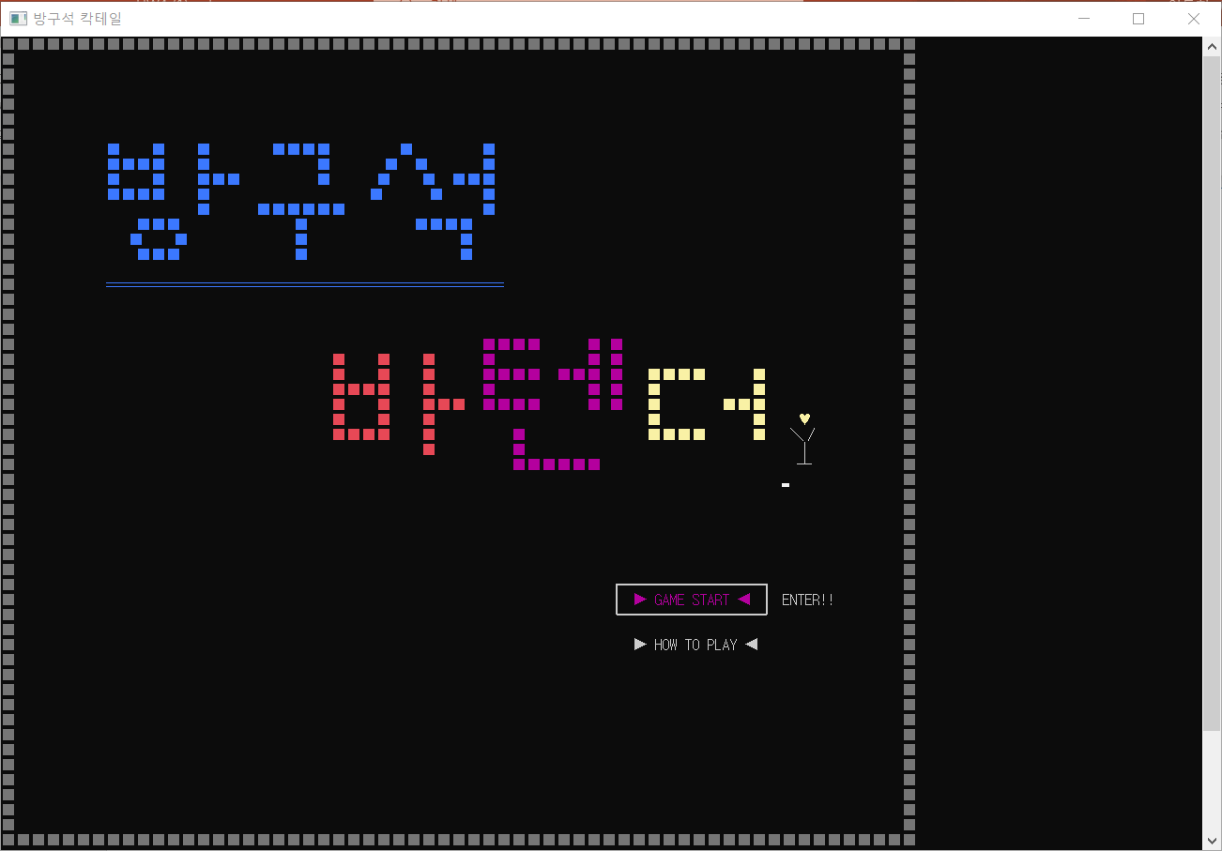
게임 실행 화면 – 초기 화면

Slide 87
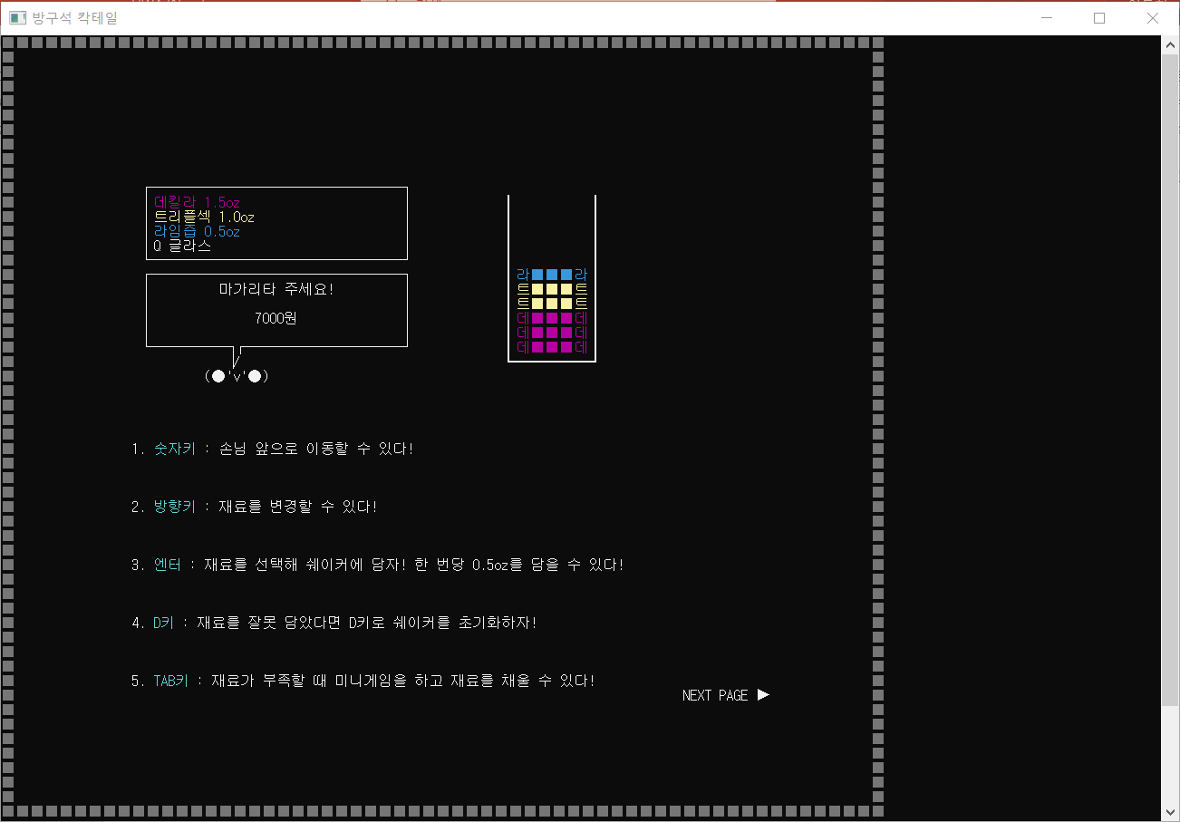
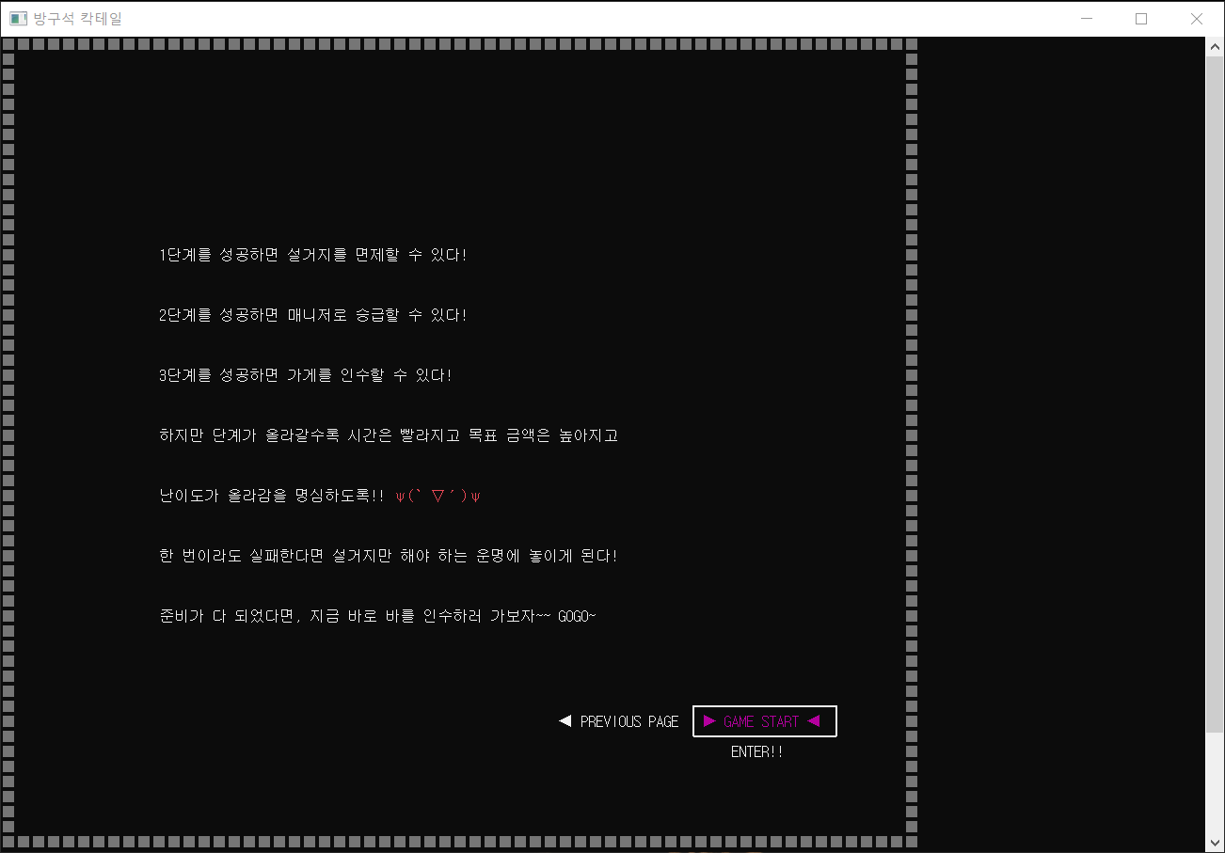
게임 실행 화면 – 게임 설명

Slide 88
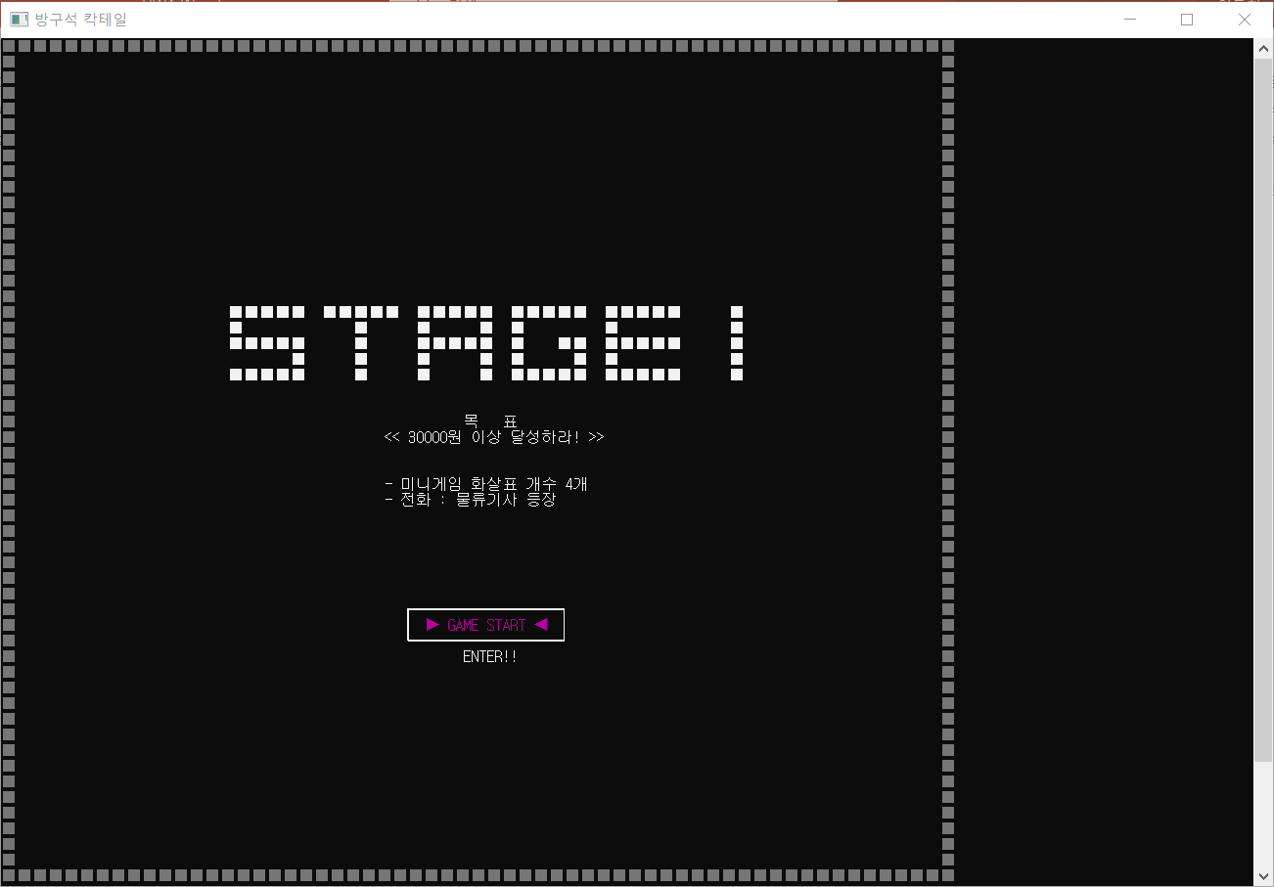
게임 실행 화면 – 스테이지 오프닝

Slide 89
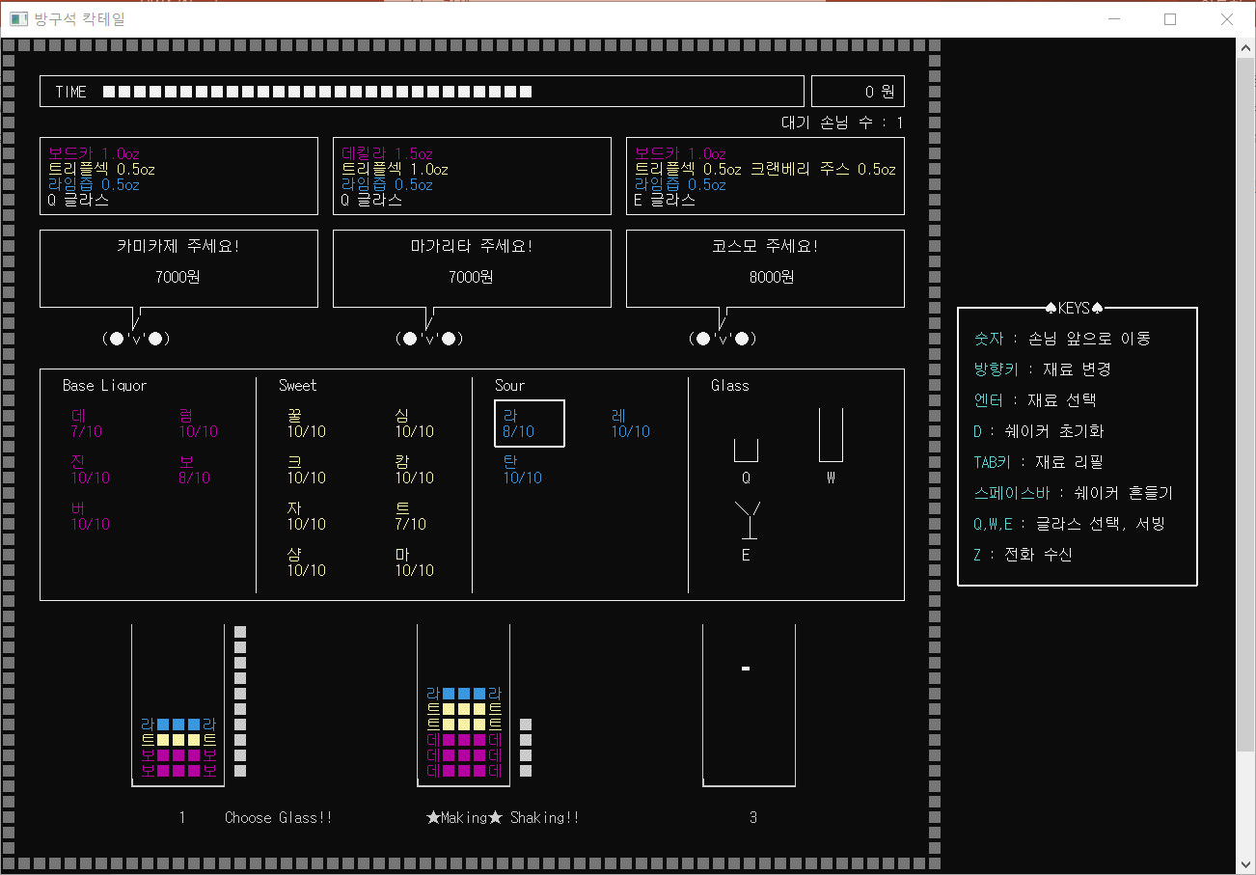
게임 실행 화면 – 플레이

Slide 90
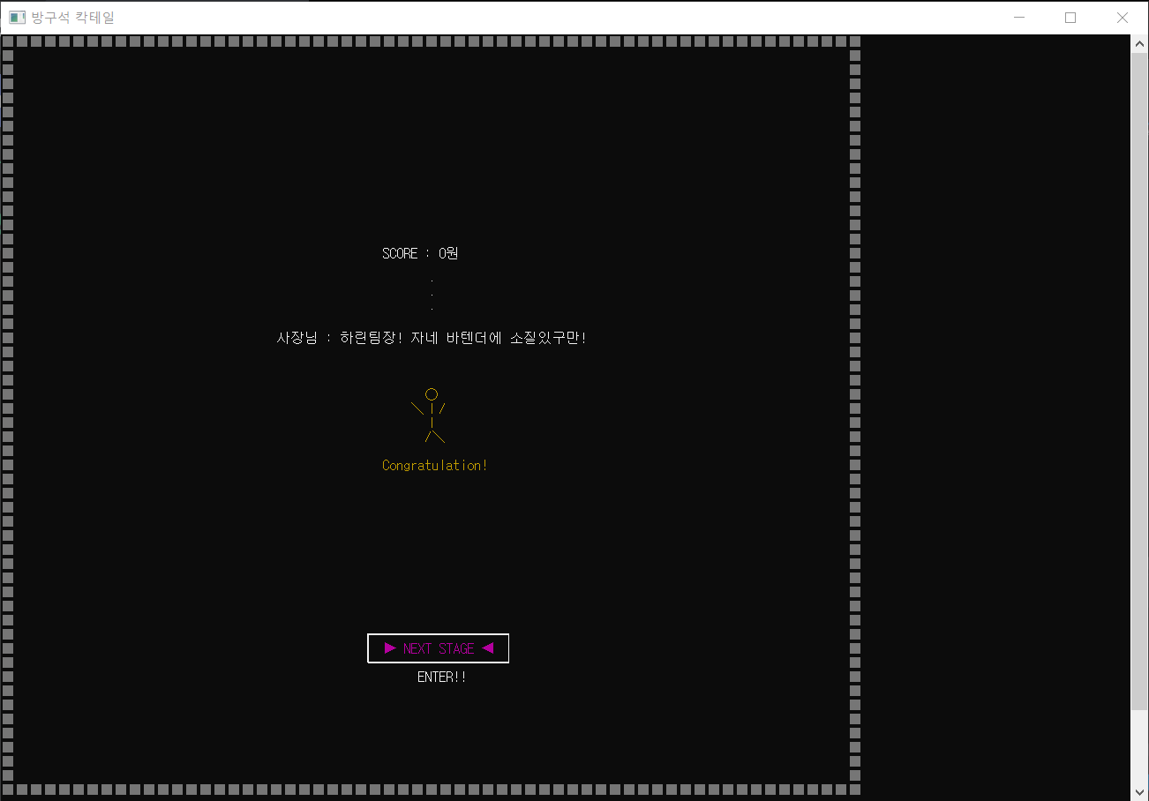
게임 실행 화면 – 스테이지 엔딩

